Slide 1
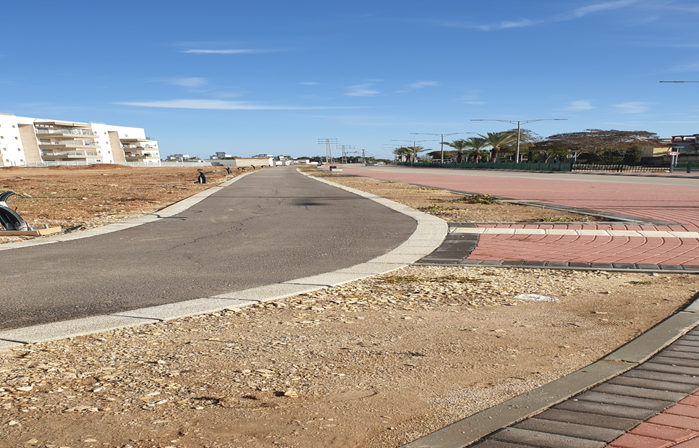
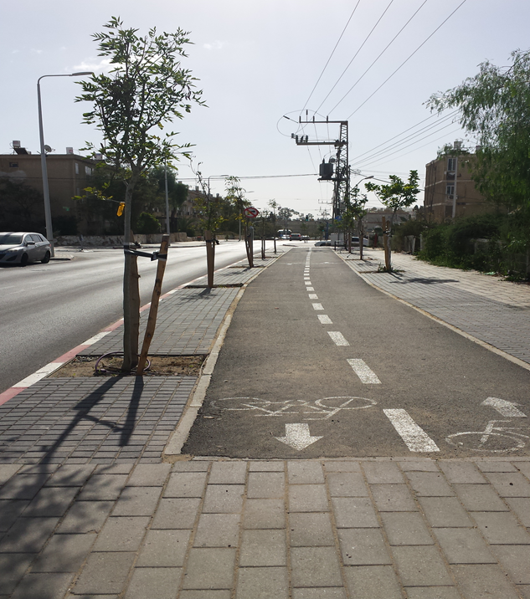




חברות הבקרה
יישובי המרכז והצפון:
דנה הנדסה בע"מ
יישובי הדרום ויו"ש:
סולברג ייעוץ בע"מ
רע"ה, חיפה, גולן, חדרה, רמת גן, ראשל"צ, ת"א, י-ם, אור יהודה, גבעתיים, בת-ים, דרום השרון, רעננה, רמת השרון, רמלה, פ"ת, חולון, כפר יונה, כפר סבא, לוד, נס ציונה ונתניה.
ק.פ.מ ייעוץ ותכנון הנדסי בע"מ

Slide 2


אנשי קשר חברות בקרה
פלאפון | טלפון משרד | מייל | שם איש קשר | חברת הבקרה
054-5892045 | 03-5661266 | aviad@danaeng.co.il | אביעד כהן | דנה הנדסה
050-5027542 | 03-6326699 | irina@sohlberg.co.il | אירינה קורץ | סולברג
054-4602296 050-9006533 | 04-8729898 | Adel@kpmeng.com samah.sholi@kpmeng.com | עאדל דראושה סמאח שולי | ק.פ.מ

Slide 3
תוקף ההתחייבות
התחייבות תהיה תקפה למשך 3 שנים מיום חיובה במערכת המרכבה. למען הסר ספק, 3 שנים אלו יכללו גם את תקופת
התחייבות תהיה תקפה למשך 3 שנים מיום חיובה במערכת המרכבה,
כפי שמופיע במערכת מרכבה בשם "תאריך תוקף התחייבות (חוזה)".
למען הסר ספק, 3 שנים אלו יכללו גם את תקופת הגשת, בחינת, אישור
ותשלום החשבונות בגין ההתחייבות האמורה.
לאחר תקופה זו, ההתחייבות תתבטל ללא הודעה מוקדמת/נוספת,
דרישות תשלום שיוגשו לא יאושרו ויהא על הרשות לשאת בעלויות ממקורותיה.
התחייבות שתינתן לרשות מקומית, עבור סימון והתקנים, תהיה תקפה
למשך 12 חודשים מיום חיובה, ולא למשך 3 שנים כמו שאר ההתחייבויות

Slide 4


תפקידי הבקרה
בקרת אומדנים
בקרת חשבונות

Slide 5

בדיקת אומדני פרויקטים
מסמכים נדרשים לבדיקת פרויקט לתכנון
תב"ע מאושרת
הצעות מחיר כולל אבני דרך מפורטות/ ניתוח מפורט של שכר תכנון שיוגש על ידי מהנדס הרשות
אומדן
הסבר על מהות הפרויקט
גבולות הקטע המבוצע (תרשים סביבה/ סימון מיקום הפרויקט ע"ג מפה)

Slide 6
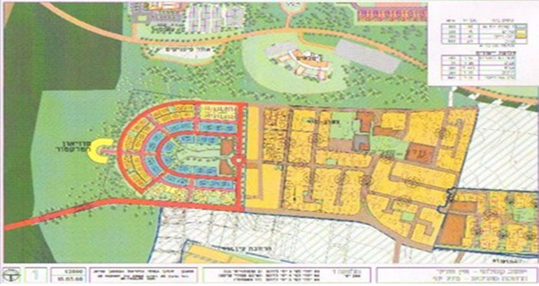
בדיקת אומדני פרויקטים
מסמכים נדרשים לבדיקת פרויקט לביצוע
עותק תכנית סטטוטורית (תב"ע) מאושרת וחתומה ע"י מהנדס הרשות, או סימון הדרך המאושרת בGIS , מאושר וחתום ע״י מהנדס הרשות
תכנית תנועה מאושרת ע"י רשות תמרור/מפע"ת
תיק תכניות מפורטות לרבות חתכים, פרטים ותיאום מערכות.
תכנית תנוחה צבעונית על רקע מצב קיים מעודכן (כולל העתקת תשתיות במידה ונדרשת)
כתב כמויות למכרז (מפורט לפי סעיפים)
עותק של התחייבות מת"ח לתכנון הפרויקט
עדכון ואשרור תוקף תכנית מדידה של מצב קיים לתקופה שלא תעלה על 6 חודשים. הכוונה היא לאישור תוקף ע״י מודד מוסמך, בו יצוין כי השטח זמין לביצוע ללא פלישות
או מטרדים, וכן תצהיר הרשות בנושא

Slide 7
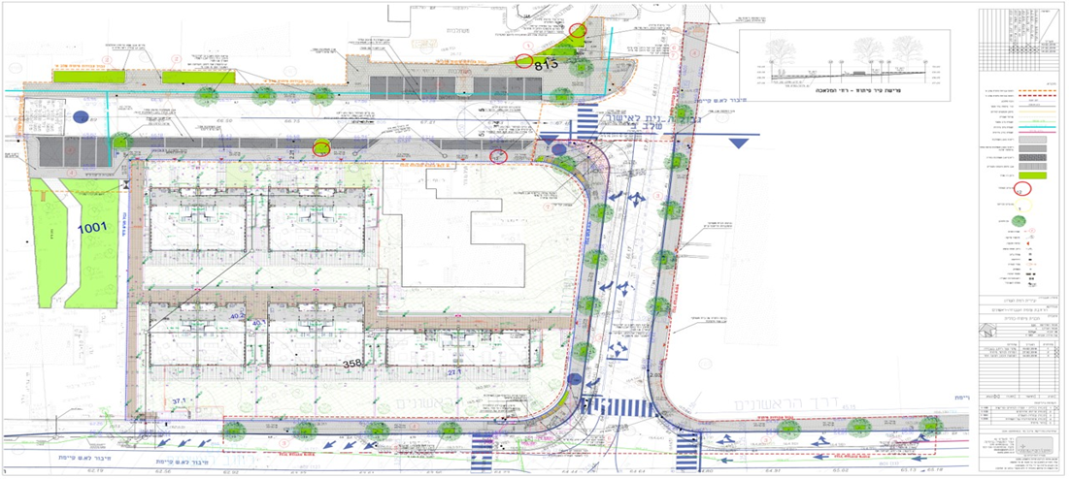
בדיקת אומדני פרויקטים
אישור חברות התשתית או אישור חתום ע"י ראש הרשות/גזבר שבמידה ויהיו תשלומים נוספים עבור העתקת תשתיות, התשלום יהיה ע"ח הרשות
טבלת סטטוס מהמתכנן בנושא תיאום מול גורמי תשתיות
אומדן להעתקת תשתיות ככל שישנן בפרויקט
תרשים סביבה/ סימון מיקום הפרויקט ע"ג מפה
דו"ח יועץ קרקע/תכן
תוכנית סטטוטורית מאושרת

Slide 8
בדיקת אומדני פרויקטים
מסמכים נדרשים לבדיקת הגדלה תקציבית בפרויקט (טרם ביצועה בשטח!)
עותק תכנית סטטוטורית (תב"ע) מאושרת וחתומה
תכנית תנועה מאושרת ע"י רשות תמרור/מפע"ת
תיק תכניות מפורטות לרבות חתכים, פרטים ותיאום מערכות
תכנית תנוחה צבעונית על רקע מצב קיים מעודכן (כולל העתקת תשתיות במידה ונדרשת)
כתב כמויות מפורט מעודכן (הכולל את כתב הכמויות המקורי)
הוראות שינוי מאושרות
עותק של התחייבות מת"ח לביצוע הפרויקט
יש לצרף חשבון מצטבר אחרון במידה והפרויקט החל בביצוע
עותק של התחייבות מת"ח לתכנון הפרויקט (ככל שניתנה)
זמינות זכויות הדרך מפולשים ומטרדים

Slide 9
בדיקת אומדני פרויקטים
מסמכים נדרשים לבדיקת הגדלה תקציבית בפרויקט (טרם ביצועה בשטח!)
אישור חברות התשתית או אישור חתום ע"י ראש הרשות/גזבר שבמידה ויהיו
תשלומים נוספים עבור העתקת תשתיות, התשלום יהיה ע"ח הרשות.
טבלת סטטוס מהמתכנן בנושא תיאום מול גורמי תשתיות
אומדן להעתקת תשתיות ככל שישנן בפרויקט
תרשים סביבה/ סימון מיקום הפרויקט ע"ג מפה
דו"ח יועץ קרקע/תכן

Slide 10
בדיקת אומדני פרויקטים
חשוב
חברת הבקרה רשאית לדרוש נתונים/מסמכים נוספים.
הבקשה תוגש ע"ג נספח ד'.
הפניה לבדיקת חוות הדעת צריכה לעבור דרך משרד התחבורה.
יש לציין פרטי איש קשר מטעם הרשות המטפל בפרויקט.

Slide 11
דוגמא לדוח בקרה
הנדון: חוות דעת
שם הרשות |  | שם הפרויקט
הגדרת הפרויקט
אישור הבקרה שהפרויקט זהה בתכולתו לפרויקט שהוגש במקור
מיקום הפרויקט
גבולות |  |  | אורך קטע
תיאור מצב קיים
תיאור תכנון מוצע
פירוט בקשת הרשות |  |  | סכום
אומדן עבודות קבלניות
מע"מ 17%
סה"כ תקציב נדרש ע"י הרשות כולל מע"מ
אישור הבקרה שהעלות התקציבית סבירה ביחס לתכולה
סה"כ תקציב מומלץ ע"י חברת הבקרה
במקרה של הגדלה
הפחתת הסכום שאושר בהתחייבות מספר...
סה"כ הגדלה מומלצת ב 100% כולל מע"מ

Slide 12
בקרת חשבונות
רשות מקומית המבקשת לקבל תשלום בגין חשבונות ביצוע או
תכנון פרויקט או סימון והתקני בטיחות מאושרים, אשר עבורם קיימת התחייבות חתומה, תעביר את הנדרש במייל לחברת הבקרה ובמקביל תקים דרישת תשלום ותסרוק את נספח א במרכבה.

Slide 13

בקרת חשבונות
מסמכים נדרשים לדרישת תשלום ראשונה- תכנון
ציון שם הפרויקט ומס' ההתחייבות של מת"ח ע"ג נספח א' (בנוהל מופיע כנספח ג') + עותק ההתחייבות.
גבולות הקטע המתוכנן (תיאור מילולי וציון ע"ג מפה)- לציין אורך ורוחב כביש.
אומדן תכנון הפרויקט הכולל עד מוכנות למכרז.
חוזים או הזמנות עבודה תוך ציון אבני דרך.
חשבונות מפורטים לפי אבני דרך.

Slide 14
בקרת חשבונות
מסמכים נדרשים לדרישת תשלום ראשונה- ביצוע
ציון שם הפרויקט ומספר התחייבות של מת"ח על גבי נספח א' (בנוהל מופיע כנספח ג') + עותק ההתחייבות
אומדן פרויקט הביצוע הכולל
גבולות הקטע המבוצע (תיאור מילולי וציון ע"ג מפה)
צו התחלת עבודה
פרוטוקול ועדת מכרזים
חוזים או הזמנות עבודה תוך ציון אבני דרך וכתבי כמויות מפורטים וחתומים ע"י הקבלן ונציג הרשות המקומית
חשבונות מפורטים- חשבונית מס מפורטת/ חשבונית עסקה + הצהרה
תכניות תנועה מאושרות חתומות ע"י רשות תמרור/מפע"ת
תוכנית תנוחה צבעונית של הפרויקט
צילום שילוט באתר
תוכנית סטטוטורית מאושרת
היתר חפירה-אישורי רשויות
אישור משטרה ותוכנית הסדרי תנועה
אבני דרך (תכולות) לפרויקט- תחילת פרויקט ועד סיום
תב"ר

Slide 15
בקרת חשבונות
מסמכים נדרשים לדרישת תשלום חלקי- ביצוע
ציון שם הפרויקט ומספר התחייבות של מת"ח על גבי נספח א'(בנוהל מופיע כנספח ג') + עותק ההתחייבות
סקיצות/תוכנית אזמייד
חשבון מפורט+ חשבונית מס/חשבון עסקה+ הצהרה חתומה ע"י גזבר וע"י הקבלן/המתכנן
במידה ויש חריגות- נדרש התייחסות מתכננים. יש להגיש ניתוח מחיר לאישור עקרוני של משרד התחבורה, לפני ביצוע העבודה

Slide 16
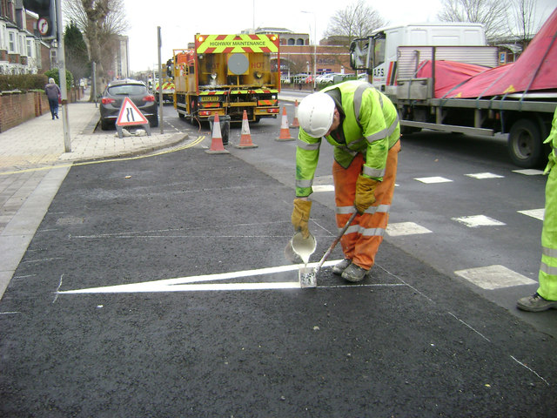
בקרת חשבונות
מסמכים נדרשים לדרישת תשלום – סימון והתקני בטיחות
ציון שם הפרויקט ומספר התחייבות של מת"ח על גבי נספח א' (בנוהל מופיע כנספח ג') +
עותק ההתחייבות מאותה שנה בה בוצעה העבודה.
הצהרת ראש הרשות שהוא יודע כי תוקף ההתחייבות היא ל- 12 חודשים.
חשבונות מפורטים וחתומים.
סקיצות/תצ"א ולציין מיקום העבודות שבוצעו.
תמונות מהשטח בזמן ביצוע.

Slide 17

בקרת חשבונות
מסמכים נדרשים לחשבון ביצוע סופי:
אישור מסירה חתום ע"י הרשות המקומית.
תוכניות as made.
סקיצות וחישובי כמויות.
יומני עבודה חתומים.
טופס העדר תביעות.
תוכנית הסדרי תנועה ואישור משטרה.
תעודות בדיקות טיב ביצוע.
התייחסות מנה"פ לביצוע בפועל לפי תכולת פרויקט מאושרת.
דו"ח פיקוח עליון.
בדיקות מעבדה.
מסמכים נדרשים לחשבון תכנון סופי:
אישור תיאום תשתיות.
תוכנית תנועה מאושרת.
תוכנית תכנון/ סטטוס תכנון.
תוצר תכנון ותכנית תנועה מאושרת.

Slide 18
בקרת חשבונות
חשוב
החשבונות המוגשים צריכים להיות תואמים להתחייבות.
לשים לב לתוקף ההתחייבות.
יש לצרף לכל דיווח חשבונית מס / חשבון עסקה+ הצהרת מדווח מזומן לצרכי מס ערך מוסף- חתומה ע"י הרשות וע"י הספק.
טבלה מרכזת עם שם הספק, תחום, סכום מצטבר, סכום לחשבון זה וסה"כ.
לא ניתן לדווח חשבון ראשון וסופי כדיווח סופי, יש לדווח לפי אבני דרך:
א. עבודות עפר, קירות
ב. תשתיות תת קרקעיות
ג. מבנה כביש
ד. מדרכות ואספלט
ה. תמרורים וסימונים

Slide 19
ממצאי בדיקת אומדן
פרקים |  | מהות הפרק | סכום מבוקש | הפחתה | סכום מומלץ | הערות
סה"כ |  |  | - | - | -
נלוות | ניהול ופיקוח | % | - |  | -
 | הסדרי תנועה | % |  |  | -
 | בצ"מ | % | - |  | -
סה"כ אומדן לא מע"מ |  |  | - |  | -
מע"מ 17% |  |  | - |  | -
 | סה"כ אומדן כולל מע"מ |  | - |  | -
הערות:
יש להוסיף הערה במקרה של עלויות חריגות בפרויקט/הערות בנוגע לתכנון או חלוקת הפרויקט

Slide 20
אישורים שהתקבלו מהרשות:
 | אישור תכניות תנועה ע"י מפע"ת או רשות תמרור מקומית
 | אישור סטטורי (תב"ע)
 | חברת חשמל
 | בזק
 | הוט
 | מקורות
 | רשות העתיקות
 | אישור ראש הרשות שניתן לתכנן/לבצע את הפרויקט בתקציב שאושר
תמונות מהשטח + סימון הפרויקט על גבי תצ"א:

Slide 21





